Slide 1
定例
NAWI
熊谷 渉
横河電機株式会社 マーケティング本部 イノベーションセンター
プロジェクトデザイン部 オペレーショナルエクセレンスGr.
2023年7月11日

Slide 2
概要
個人目的
Task1のための最適化モデルを構築し、効果試算を実施する。
Task2を見据えた最適化システム構成案を検討する。
今週進捗
前回のRO最適化シミュレーションのコードをさらにデバッグした。
前処理してもらったデータを確認した。
来週目標
再度データ分析をして、水質予測とfouling/scaling推定の糸口を見直す。

Slide 3
7月6日の結果からの改善点１
1. 最適化シミュレーション
予測する前の転置のタイミングが不適切で、過度に標準化されていたため、予測値がつぶれていた。
y=Model.predict(standardized(x).T) ⇒ y=Model.predict(standardized(x.T))
また、確かに未標準化で学習したモデルだと予測精度が良くないため、標準化が望ましい。一方、最適化時に、学習時の標準化モデルも呼び出す必要がある。
ただし、予測モデルファイルとは別々に標準化モデルファイルを持つと管理が大変
学習時に予測モデルの属性に標準化モデル自身を保存しておき、予測モデルを呼び出して、標準化モデルも取り出すのがやりやすいと思う

Slide 4
7月6日の結果からの改善点２
1. 最適化シミュレーション
変化幅制約を少し緩め、目的関数にコストと変化幅ペナルティとした。
探索過程で暫定解よりもコストが削減する解を見つけても、全ての時刻で変化幅制約を満たす解はなかなか見つけにくいため、効率が悪い
一定の幅に変化幅制約を抑えた後は、変化幅をさらに抑制するのとコスト削減はどちらでも許す方が良い解が先に見つかりやすいと考えられる

Slide 5
問題規模
1. 最適化シミュレーション
下記の問題規模となった。
ノートPCでの計算時間：LVMWDは20分、OCWDは8.8分
反復回数5000回まで増やした
最適化変数
LVMWD：UF Total Chlorine
OCWD：Sulfuric Acid, Inhibitor
途中でパフォーマンス落ちた？？
プラントモデル | 最適化変数の個数 | Timestep | 次元数 | 制約数
LVMWD | 1 | 337 | 336 | 3032
OCWD | 2 | 337 | 672 | 3368

Slide 6
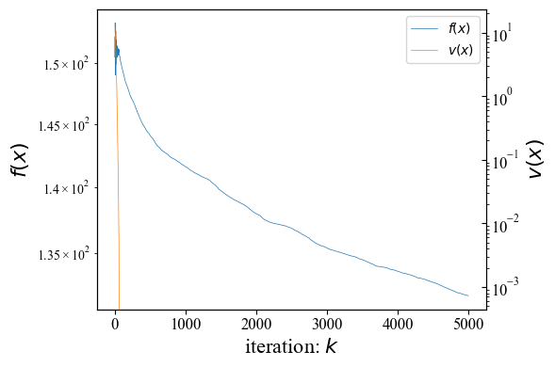
探索結果（最良解の推移）
2. 最適化結果 > LVMWD
実行可能解を得て、コストを改善する解が得られている。
青線：目的関数値f(x)
橙線：制約違反量v(x)

Slide 7
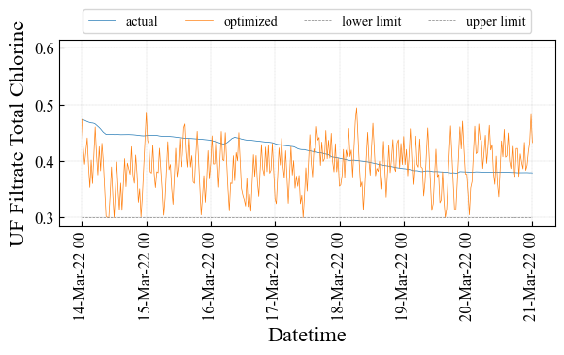
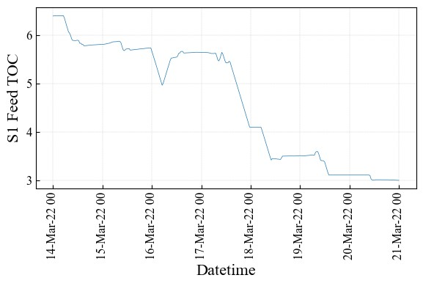
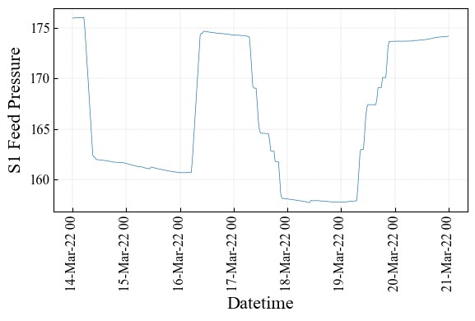
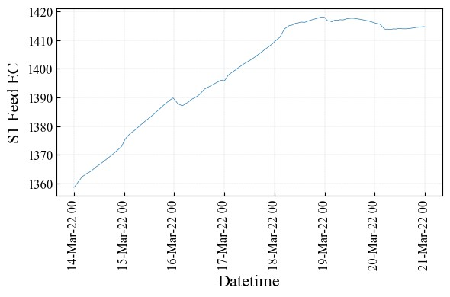
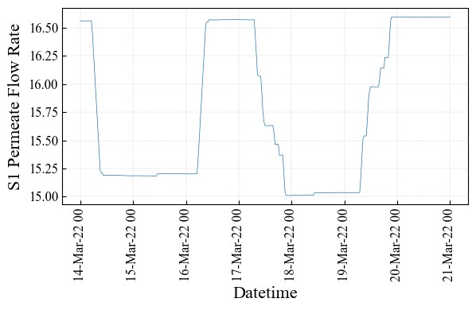
操作計画：コスト変数／固定変数
2. 最適化結果 > LVMWD
青線：実績データ
橙線：最適化結果
固定変数
Total Chlorine [mg/L]（コスト）
流入TOC [mg/L]（固定）
S1流入圧力 [psi]（固定）
S1流入EC [uS/cm]（固定）
S1流入量 [gpm]（固定）
実績よりも下側にある

Slide 8
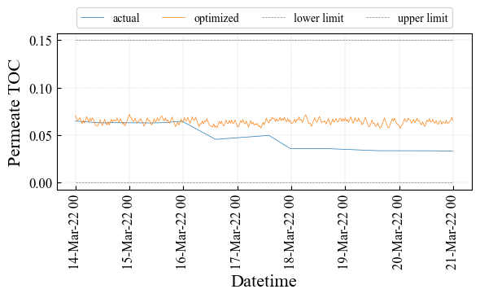
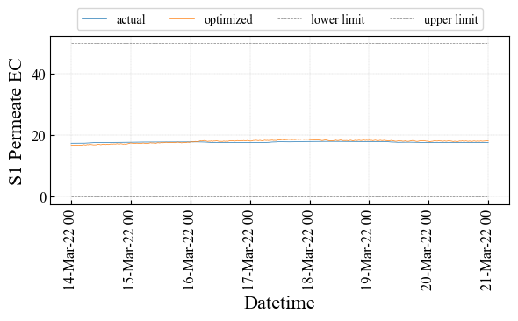
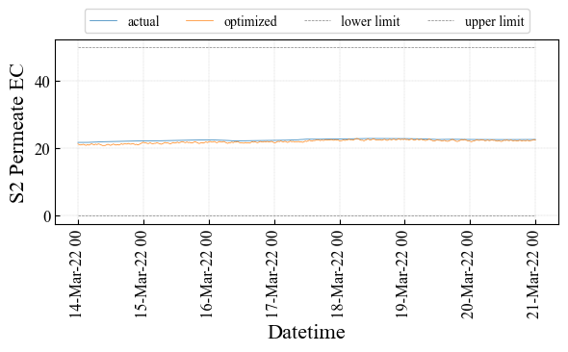
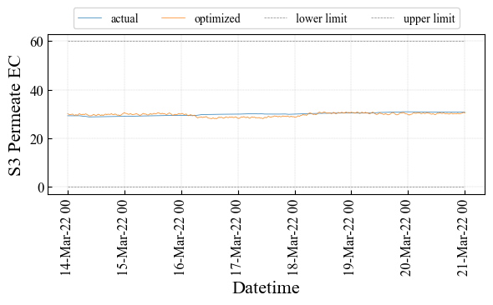
操作計画：透過水質
2. 最適化結果 > LVMWD
ギザギザしているため、得た解が予測値に影響していることがわかる。
青線：実績データ
橙線：最適化結果
S1透過EC [uS/cm]
透過TOC [mg/L]
S3透過EC [uS/cm]
S2透過EC [uS/cm]

Slide 9
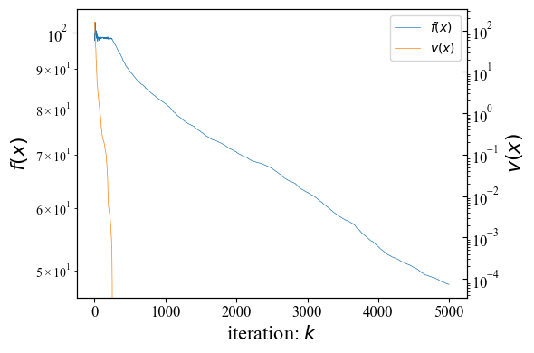
探索結果（最良解の推移）
2. 最適化結果 > OCWD
実行可能解を得て、コストを改善する解が得られている。
青線：目的関数値f(x)
橙線：制約違反量v(x)

Slide 10
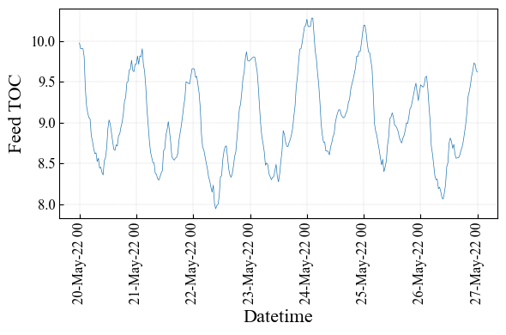
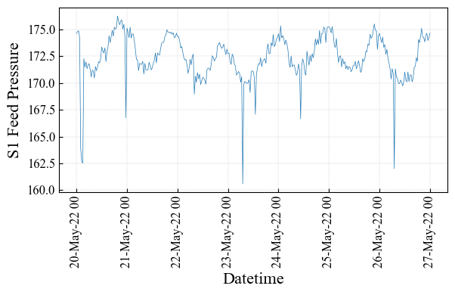
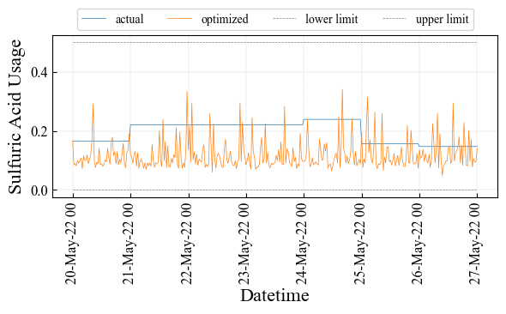
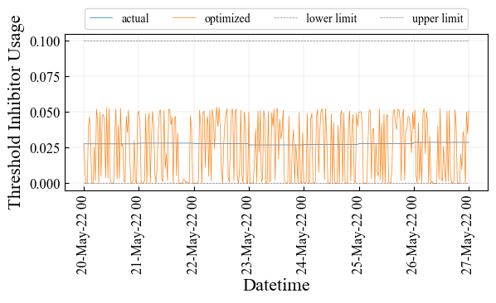
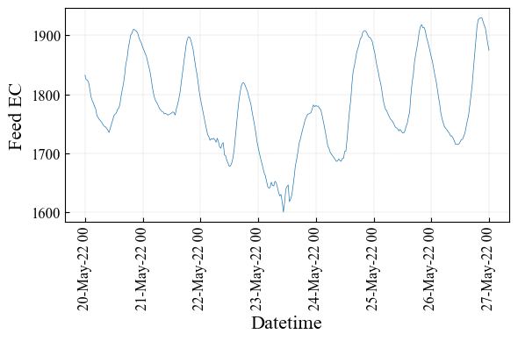
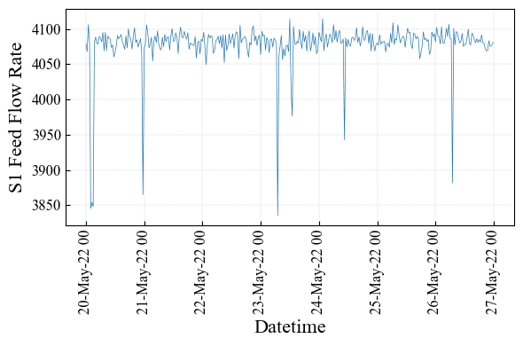
操作計画：コスト変数と固定変数
2. 最適化結果 > OCWD
青線：実績データ
橙線：最適化結果
流入TOC [ppm]（固定）
S1流入圧力 [psi]（固定）
Sulfuric Acid [ton/day]（コスト）
Inhibitor [ton/day] （コスト）
S1流入EC [uS/cm]（固定）
S1流入量 [gpm]（固定）
実績よりも下側にある
同じスケールで足しているため、寄与しにくい

Slide 11
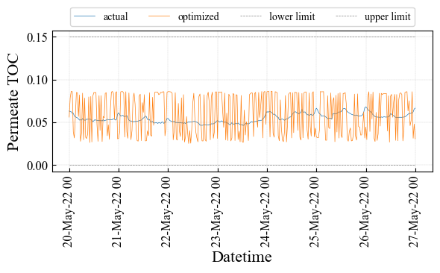
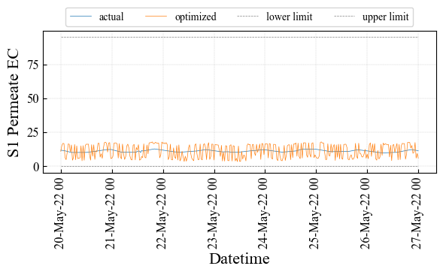
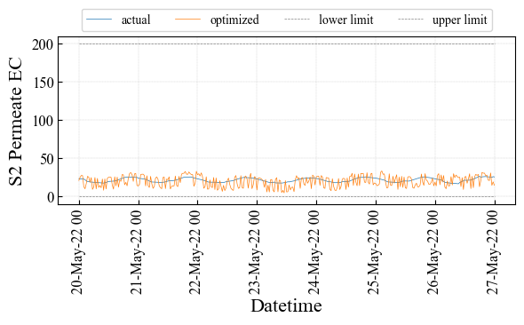
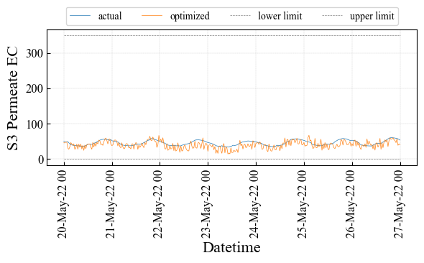
操作計画：透過水質
2. 最適化結果 > OCWD
挙動は正しそう。
S1透過EC [uS/cm]
青線：実績データ
橙線：最適化結果
透過TOC [ppm]
S2透過EC [uS/cm]
S3透過EC [uS/cm]

Slide 12
RO膜最適化の方針
3. データ分析
改善の余地
1. 制約を過剰に守っている期間では、ギリギリ制約を守る範囲でコストを削減する。
2. 制約を違反している期間では、コストを犠牲にして制約を守る。
薬液が改善の余地に影響させるには、RO膜の詰まりをモデル化して、最適化する必要がある。
コスト：薬液コスト、消費電力コスト、CIPコスト、膜交換コストなど
最終的な制約条件：LRV、流量一定、回収率など
ただし、これらが影響するには、数週間～1か月単位での予測が必要

Slide 13
RO膜データ解析の方針
3. データ分析
RO膜の詰まりのモデリング方針は、下記の2つが考えられる。
1. 物理＋化学モデル＋データフィッティングアプローチ ⇒ 定量化
2. 統計モデルアプローチ ⇒ 区別化
1を征矢君に、2を熊谷が実施する。
井本さんは、長期予測に対応するために、予測モデル自身を検討する

Slide 14
クラスタリング
3. データ分析
教師データを使わずに、データ空間上の関係性を学習し、データセットをいくつかのクラスタに割り当てるモデリング。
別の要因などでデータ集合が分断されたり、データの傾向が変わる場合、そのままではその違いを表現できない
詰まりが要因で、期間によってROデータの関係性が異なる場合、その区別を判断可能なモデルが必要
詰まりを定量化できずとも、詰まりの違いをクラスタで割り当てておけば、その区別を活かせるかもしれない
GMM（Gauss Mixture Model）を使用し、データセットに対してクラスタを割り当てた

Slide 15
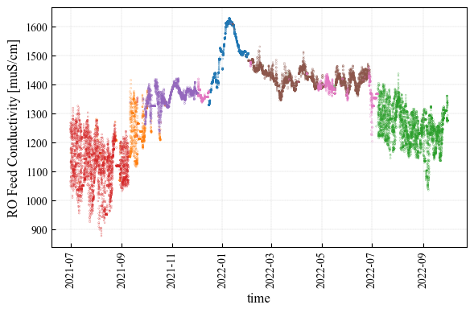
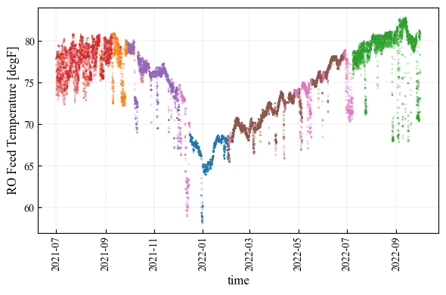
クラスタリング結果（LVMWD）
3. データ分析
クラスタ数=7

Slide 16
LVMWD CIP interval
From | To | Interval | Target pH | Target Recover | RO Config.
2020-07-25 | 2020-08-27 | 63 days | 6.4 | 80% | 2nd and 3rd Stage
2020-08-29 | 2020-09-22 | 24 days | 6.4 | 80% | 2nd and 3rd Stage
2020-10-05 | 2020-11-07 | 86 days | 6.4 | 80% | 2nd and 3rd Stage
2020-11-15 | 2021-01-04 | 50 days | 6.8 | 80% | 3 Stages
2021-01-21 | 2021-03-11 | 49 days | 6.8 | 85% | 3 Stages
2021-03-14 | 2021-05-01 | 48 days | 6.8 | 85% | 2nd and 3rd Stage
2021-05-02 | 2021-06-22 | 51 days | 6.8 | 85% | 2nd and 3rd Stage
2021-06-22 | 2021-08-24 | 63 days | 6.8 | 80% | 3 Stages
2021-08-25 | 2021-09-21 | 27 days | 6.8 | 80% | 3 Stages
2021-09-25 | 2021-11-30 | 66 days | 6.8 | 80% | 3 Stages
2021-12-02 | 2022-01-31 | 60 days | 6.4 | 85% | 3 Stages
2022-02-02 | 2022-05-02 | 89 days | 6.4 | 85% | 3 Stages
2022-05-05 | 2022-07-01 | 57 days | 6.4 | 85% | 3 Stages

Slide 18
[LVMWD] RO System Configuration and Measurement Points
・Feed Free Chlorine
・Feed Conductivity
・Feed pH, TOC, Temp
・Feed Pressure
・Feed Flow (Calc)
・Inlet Free Chlorine
・Inlet Total Chlorine
・Inlet pH
・Inlet UVT
・Inlet Flow
・Outlet Free Chlorine
・Outlet Total Chlorine
・Inlet UVT
a
・Permeate Flow
・Permeate Conductivity
・Combined Permeate TOC
・Combined Permeate Conductivity
RO 1st Stage
UV
P
This pump decides the feed flow to RO.
Feed Pressure
b
・Permeate Flow
・Permeate Conductivity
RO 2nd Stage
・UV Dose
・UV Intensity
・UV Lamp Power (Constant 50%)
d
・Permeate Flow
・Permeate Conductivity
c
Feed Pressure
Concentrate Pressure
RO 3rd Stage
P
<Differential Pressure>
Stage 1 = －
Stage 2 = －
Stage 3 = －
a
b
e
b
c
・Concentrate Pressure
・Concentrate Flow
d
e

Slide 19
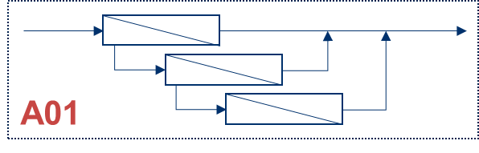

[OCWD] RO Feed and Permeate System Configuration
Conductivity, TOC
XACT920 (Si, P, S, K, Ca, Fe, Sr, TDS)
RO Feed
RO Unit System
Sulfuric Acid
Anti-Scalant Addition
ROP
…
MF Break Tank
P
Cartridge Filters
P
RO Transfer Pump Station
RO Feed Pump
TOC, Ammonia, pH, Turbidity, Conductivity,
Total Chlorine, Free Chlorine
XACT920 (Si, P, S, K, Ca, Fe, Sr, TDS)
Concentrate

Slide 20


[OCWD] RO Unit B01 System Configuration
FW Press
Blank 1 Perm Flow,
Blank 1 Perm Cond
Perm Press
RO Feed
P
1st
RO Feed Pump
Blank 2 Perm Flow,
Blank 2 Perm Cond
Blank 2-3 Perm Flow
Perm Flow,
Perm Cond
FW B1 DP
CONC B1 Press
FW B2 Press
ROP
P
2nd
Booster Pump
Blank 3 Perm Flow,
Blank 3 Perm Cond
Membrane Press
FW B23 DP
FW B2 DP
FW B3 Press
3rd
Flow
Pressure
Conductivity
Differential Pressure
FW B3 DP
CONC Press
Conc Cond, Conc Flow
Concentrate
20

Slide 21
条件
1. 最適化シミュレーション
最適化期間（30分間隔データ、1週間：337steps）
LVMWD：2022/03/14 0:00 – 2022/03/20 0:00
OCWD：2022/05/20 0:00 – 2022/05/27 0:00
水質予測モデルの学習期間直後の1週間
アルゴリズム
SHADE + Feasibility Rule
反復回数/世代数：500
個体数：100

